Slide 1
Programación Distribuida
Juan Carlos Zuluaga Cardona
jzuluaga55@gmail.com
Teléfono: 315 634 2747

Slide 2


Presentación Docente
Nombre: Juan Carlos Zuluaga Cardona (Zulu)
Contacto: jzuluaga55@gmail.com, 315 634 2747.
Profesión: Ingeniero en Informática.
Perfil: Desarrollador y docente con más de 20 años de experiencia. Trabajo con el ITM desde el 2012, apasionado por el desarrollo y la enseñanza.

Slide 3
Presentación del curso
Evaluación, condiciones, metodología

Slide 4
Reglas
Empezamos clase en punto, pasados 15 minutos, se cierra la puerta y no se permite el ingreso (clase de 6:00 PM, son 30 minutos).
Se llama a lista todas las clases, el 20% de las faltas da cancelación por asistencia (reglamento estudiantil).
Ninguna excusa borra la falta de asistencia, inclusive las excusas médicas (reglamento estudiantil).
No comer ni beber en clase.
Crear o enlazar una cuenta de Dropbox con la del docente.
Colocar los celulares en modo vibración en clase.
No utilizar los computadores para actividades que no estén en el desarrollo normal de la clase (Facebook, YouTube, Chats, entre otros).
No chatear en clase por medio de los celulares o los computadores.
Tener cuenta de correo dominio Gmail y Microsoft.

Slide 5
Reglas
Crear cuenta en GitLab y GitHub. Todos los proyectos deben estar en repositorios.
Es recomendable tener un dispositivo con Android.
La materia no es habilitable (reglamento estudiantil).
Todo el código fuente se hace en Inglés, incluyendo los comentarios.
Las evaluaciones se harán en Inglés.
100% de las notas individuales, cualquier copia, total o parcial de trabajos, código fuente, documentos u otros, dará una nota de 0.0 a TODOS los implicados.
No se permite tomar clases en grupos diferentes al matriculado.
Las clases se graban en vídeo, pero esto no quiere decir que es un curso virtual. Es 100% presencial, los vídeos son un complemento OPCIONAL para los estudiantes que lo requieran.

Slide 6












Principales herramientas

Slide 7
# | Semana | Tema | Evaluación | Valor
1 | 1-ag.-18 | Aplicaciones en 3 capas Manejo de transacciones MVC 5 Servicios Web, WCF, Servicios Rest Desarrollo de aplicaciones para dispositivos móviles Bases de datos locales en aplicaciones móviles Integración con redes sociales Multi-idioma Mapas, Geolocalización, Notificaciones Push | Examen I Sep. 1. | 20%
2 | 8-ag.-18
3 | 15-ag.-18
4 | 22-ag.-18
5 | 29-ag.-18
6 | 5-set.-18 |  | Práctica I Sep. 29. | 20%
7 | 12-set.-18
8 | 19-set.-18 |  | Examen II Oct. 6. | 20%
9 | 26-set.-18
10 | 3-oct.-18
11 | 10-oct.-18 |  | Práctica II Nov. 11 (Sem. Ing). | 20%
12 | 17-oct.-18
13 | 24-oct.-18
14 | 31-oct.-18 |  | Examen III Nov. 25. | 20%
15 | 7-nov.-18
16 | 14-nov.-18
17 | 21-nov.-18

Slide 8
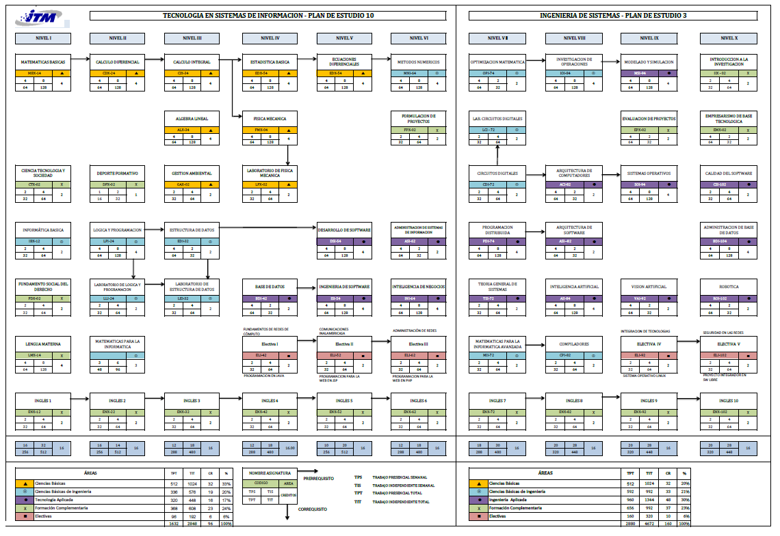

Slide 9
¿Qué asumo?
SON TECNOLOGOS!
Saben programar (y ojala les guste mucho)
Tienen buena lógica de programación.
Tienen claros los conceptos de programación orientada a objetos .
Saben Java, C#, HTML 5, CSS3, SQL y están familiarizados con Visual Studio.
Disponen de el doble de tiempo visto en clase para repasar y estudiar los conceptos aprendidos.
Les gusta el $, quieren aprender mucho este semestre.

Slide 10
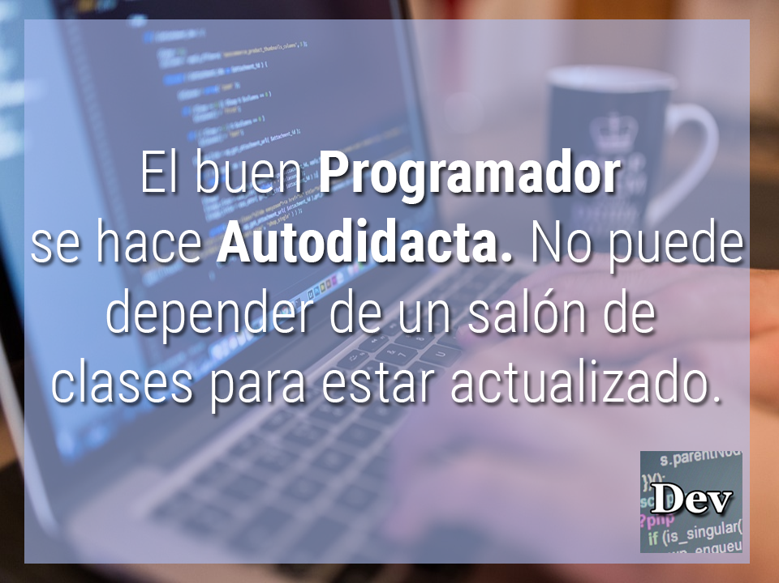

Slide 11
Vamos a trabajar entre otros…
MVC 5
MVVM
WEB API 2.0
Xamarin
Entity Framework
JavaScript
Jquery
AJAX
Linq
Servicios en Azure

Slide 12
Instalación del ambiente de desarrollo
Primera tarea para poder iniciar en la siguiente clase
(Seguir instrucciones del documento de instalación de ambiente de desarrollo)

